Slide 1
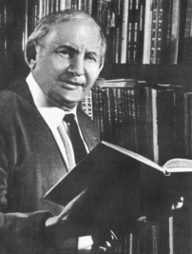
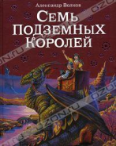
Жизнь и творчество
Александра
Мелентьевича
Волкова
Выполнила:
Латышова Надежда Алексеевна
учитель начальных классов
МБОУ «СОШ № 34»

Slide 2
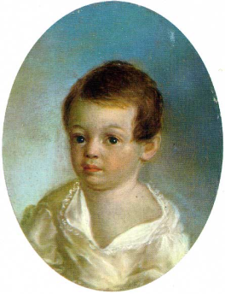
В маленьком городке Усть – Каменогорске,
в стариной крепости, где отбывал солдатскую службу крестьянин
Мелентий Волков, 14 июля 1891 года родился его первенец Александр.

Slide 3
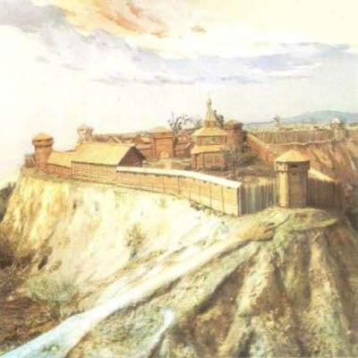
Поэтому детство будущего писателя прошло в казарме среди солдат.

Slide 4
С раннего детства он увлекался литературой. Мальчику не было и четырех лет,
когда отец научил его читать.
Александр, научившись читать, вскоре прочел те несколько книг,
которые были в доме у отца, отставного военного. Из русских писателей любил А. С. Пушкина, М. Ю. Лермонтова, Н. А. Некрасова.

Slide 5
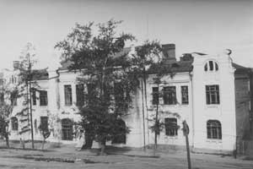
В школе Александр Волков учился только на отлично.Пройдя подготовительный курс, получив аттестат с отличием, Александр Волков поступил в Томский учительский институт. Окончил он его в 1910 году и получил право преподавать в городских и высших начальных училищах, в младших классах гимназий и реальных училищ.

Slide 6
В то время он самостоятельно осваивал
немецкий и французский языки.
Его первые стихи «Ничто не радует меня», «Мечты» были напечатаны в 1917 году
в газете «Сибирский свет».
Ничто не радует меня,
Не веселит мой взор печальный;
На склоне жизни прожитой
Я утомлен дорогой дальней.
Печально я гляжу вперед:
Не встречу ласкового взора
Я на закате дней моих;
Ни слова дружбы, ни укора
Не скажет мне мой друг былой;
Он скрыт холодной и немой
Стеной угрюмой и высокой.
А я один с кручиной злой
Живу печальный и больной
И мой конец уж недалеко.

Slide 7
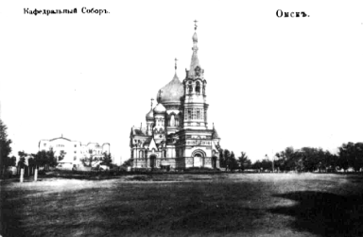
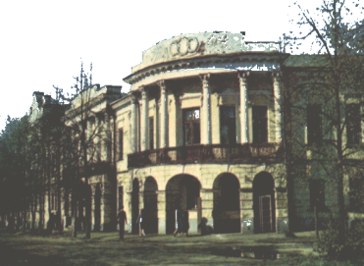
В конце первой мировой войны, уже призванный на воинскую службу
Он экстерном сдал выпускные экзамены в Семипалатинскую гимназию.
Позже за его плечами остался Ярославский педагогический институт.

Slide 8
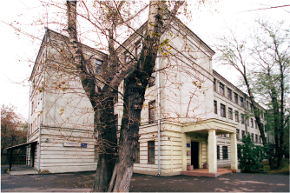
Будучи сорокалетним отцом двоих детей, Волков поступает
в Московский государственный университет
на математический факультет,
пятилетний курс которого одолевает всего за семь месяцев!

Slide 9
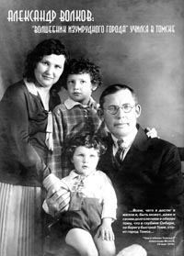
А.М.Волков с женой Калерией Александровной и сыновьями Вивианом и Рамуальдом.

Slide 10
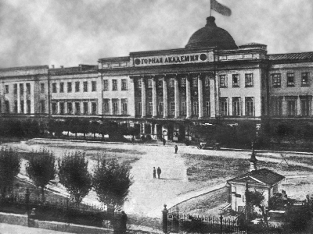
В течение двадцати лет являлся преподавателем высшей математики
в Московском институте цветных металлов и золота.
Там же он вел для студентов факультатив по литературе.
Продолжал обучение иностранным языкам.

Slide 11
Александр Мелентьевич Волков -
выдающийся советский детский писатель.
Им написано 19 детских книг.
Общий тираж его произведений составляет более 50 миллионов экземпляров,
которые были изданы на 32 языках народов мира.

Slide 12
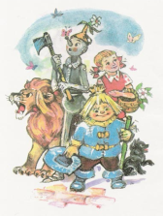
А. М. Волков: «Сказочную повесть «Волшебник Изумрудного города» я написал по мотивам сказки американского писателя Лаймена Фрэнка Баума (1856—1919), которая называется «Мудрец из страны Оз».

Slide 13
Сказочная повесть "Урфин Джюс и его деревянные солдаты" является продолжением сказки А.Волкова "Волшебник Изумрудного города".
В ней рассказано, как злой столяр Урфин Джюс смастерил деревянных солдат и завоевал Волшебную страну. На выручку ее обитателям поспешили Элли и ее дядя, моряк Чарли Блек.

Slide 14
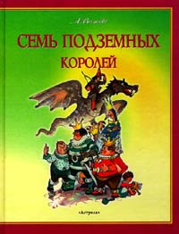
Сказочная повесть "Семь подземных королей" продолжает рассказ о приключениях девочки Элли и ее друзей в Волшебной стране. На этот раз друзья попадают в царство подземных рудокопов и становятся участниками новых удивительных приключений.

Slide 15
Волшебная страна полна приключений! Изумрудный город манит и привлекает не только добрых и трудолюбивых подземных жителей, но и коварного Урфина Джюса, который мечтает стать его властелином.

Slide 16
Сказочная повесть "Желтый туман" продолжает рассказ об удивительных событиях, происходящих в Волшебной стране, где живут Страшила, Железный Дровосек, Смелый Лев и куда снова попадают их маленькие друзья.

Slide 17
Сказочная повесть "Тайна заброшенного замка" является продолжением книг "Волшебник Изумрудного города", "Урфин Джюс и его деревянные солдаты", "Семь подземных королей", "Огненный бог Марранов", "Желтый туман" и завершает серию книг A.M.Волкова о Волшебной стране.
«Тайна заброшенного замка» была написана незадолго до смерти в 1975 году. Книга была опубликована в 1982 году, посмертно.

Slide 18
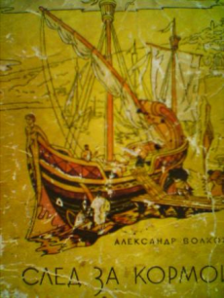
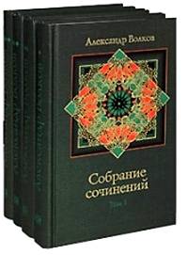
У Волкова есть и другие произведения:
сборник "След за кормой" (1960), посвященный истории мореплавания, о первобытных временах, о гибели Атлантиды и об открытии Америки викингами; повесть "Приключения двух друзей в стране прошлого" (1963) . Волков также известен как переводчик.

Slide 19
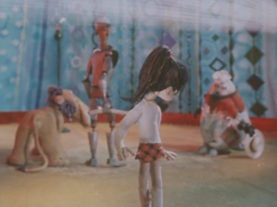
В 1973 году объединение «Экран» сняло кукольный фильм из десяти серий по сказкам А. М. Волкова «Волшебник Изумрудного города», «Урфин Джюс и его деревянные солдаты» и «Семь подземных королей», который несколько раз демонстрировался по Всесоюзному телевидению. Еще раньше Московская студия диафильмов создала диафильмы по мотивам сказочных повестей «Волшебник Изумрудного города» и «Урфин Джюс и его деревянные солдаты».

Slide 20
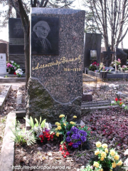
Умер Александр Мелентьевич Волков 3 июля 1975 года. Похоронен на Кунцевском кладбище.
«…всем, чего я достиг в жизни и, быть может, даже и своим долголетием я обязан тому, что в глубине Сибири, на берегу быстрой Томи, стоит город Томск».

Slide 21
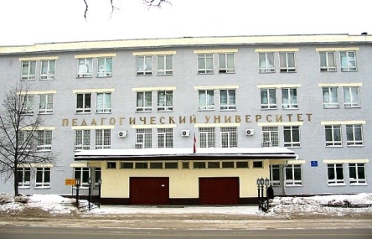
В Усть-Каменогорске память об Александре Мелентьевиче Волкове собирает и хранит Музей искусств. Здесь подготовлена постоянная выставка книг и писем сказочника.
Музей располагается в старом корпусе университета, где некогда учился Александр Мелентьевич.

Slide 22
НАГРАДЫ
За самоотверженный труд в военное и мирное время на благо советской детской литературы А.М. Волков был награжден правительственными наградами:
орденом Трудового Красного Знамени (1953),
медалями «За доблестный труд» в Великой отечественной войне 1941-1945 гг.»,
«За доблестный труд в ознаменование 100-летия со дня рождения В.И. Ленина»,
а также профессиональными наградами.

